Slide 1
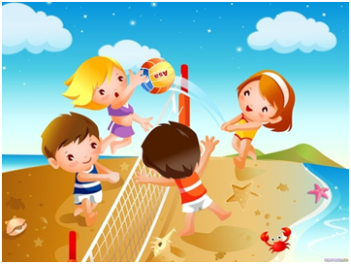
Тема: Организация игровой деятельности младших школьников на прогулках и переменах
Учитель физической культуры:
Смирнова Е.Н.

Slide 2
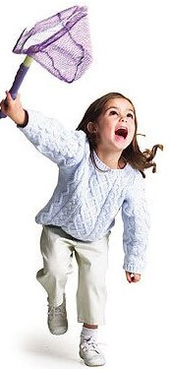
Значение подвижных игр
Совершенствование физических способностей ребенка.
Укрепление здоровья и повышение защитных сил организма.
Укрепление нервной системы
Создание условий для положительного психоэмоционального состояния детей.
Развитие психических качеств: внимания, памяти,
воображения, самостоятельности и инициативы.
Воспитание и формирование личностных качеств.

Slide 3








по возрасту
Для младшей, средней и старшей возрастных групп
С ходьбой, прыжками, бегом, с элементами
лазания, метания.
по видам движений
по степени подвижности
Игры малой, средней и высокой подвижности.
по форме
организации
5
Линейные, круговые,врассыпную.
5
по содержанию
Сюжетные («зайцы и волк», «медведь и пчелы»), бессюжетные
(«найди себе пару»), хороводные, игры – аттракционы
Игры-забавы («коза-рогатая»), народные игры.
С предметами
Игры с мячом, лентам, обручами и т. д

Slide 4
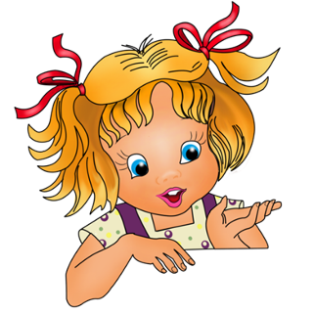
Интересно знать то, что навыки, приобретенные в детстве во время игры, остаются с человеком на протяжении всей его жизни. Если их регулярно упражнять, они никуда не исчезнут, а наоборот станут более отточенными и слаженными.

Slide 5

особенности проведения
подвижных игр на улице
Не желательно давать игры с продолжительном бегом.
В холодную сырую погоду не следует планировать игры с речитативом и пением
Не следует включать игры с движениями, требующие большой амплитуды.
Необходимо учитывать наличие оборудования, стоящее на площадках и свободного пространства.
Рекомендуется проводить игры, сюжет которых соответствует сезону.
При выборе игры нужно учитывать кол-во детей, принимающих участие.

Slide 6
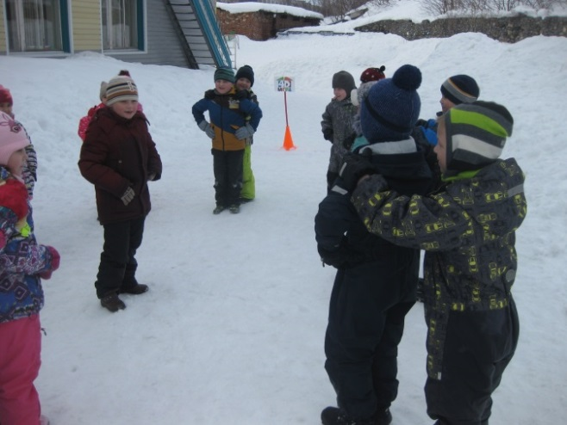
Птица без гнезда
Задачи: совершенствовать умение выполнять построения в круг; развивать ловкость.
Игроки выбирают водящего, это «птица без гнезда». Играющие встают в круг по два, лицом к центру. У первых игроков руки на бедрах - это «гнезда»; у вторых руки на плечах впередистоящих - это «птицы». Водящий стоит в середине круга. По сигналу: «Все птицы, в полет!» «птицы» оставляют свои «гнезда» и летают за водящим, руками имитируя движения крыльев.
Внезапно водящий говорит: «Птицы, в гнезда!» Играющие бегут к стоящим по кругу игрокам и становятся за любым из них, положив руки на плечи впередистоящего. Водящий также старается занять одно из «гнёзд».
Игрок, оставшийся без гнезда, становится водящим. После этого играющие меняются местами и ролями, и игра начинается сначала.

Slide 7
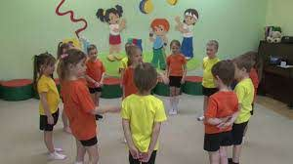
Успей занять место
Задача: Развить ловкость, мышление, координацию, внимание, быстроту реакции.
Играющие образуют круг и рассчитываются по порядку номеров. Водящий становится в центр круга. Водящий громко называет два каких- либо номера. Вызванные номера должны немедленно поменяться местами. Воспользовавшись этим, водящий старается опередить одного из них и занять его место. Игрок, оставшийся без места, идет водить.
Правила игры:
1)Нельзя менять номера, присвоенные в начале игры, даже если участник становится водящим.
2) Нельзя толкать другого участника.
3) Нельзя выталкивать участника если он занял твое место.

Slide 8
Бездомный заяц
Задачи: упражнять в беге в различных направлениях, в умении быстро ориентироваться в пространстве. Развивать ловкость, находчивость.
Играющие, кроме двух, становятся парами (лицом друг к другу), берутся за руки и образуют домик.
Выбираются два водящих: заяц и волк. По сигналу заяц убегает, а волк его догоняет. Заяц, спасаясь от волка, может забежать в любой домик и тот, к кому он стал спиной, становится бездомным.
Если догоняющий запятнал убегающего, они меняются местами.
Правила игры: нельзя долго бегать, толкать друг друга.

Slide 9
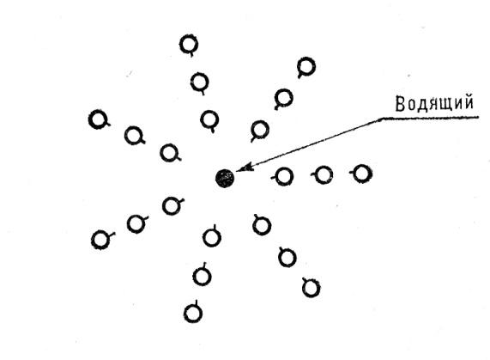
Шишки, жёлуди, орехи
Задача: развивает реакцию, внимание и быстроту.
Играющие встают по три один за другим лицом к центру. Водящий - в центре. Первые в тройках – «шишки», вторые - «желуди», третьи – «орехи».
Водящий произносит любое из трех названий. Допустим, «Орехи!». Все играющие, названные «орехами», должны поменяться местами. Водящий стремится встать на любое освободившееся место. Если ему это удается, то игрок, оставшийся без места, становится водящим, а водящий – «орехом». Если водящий скажет «Желуди!» - меняются местами стоящие вторыми в тройках, а если «Шишки!» - стоящие первыми в тройках. Можно одновременно выкрикнуть 2 названия или даже 3. И все названные должны поменять свои места. Побеждают игроки, которые ни разу не были водящими.

Slide 10
Самые любимые игры на улице.
«Красное знамя, ударное звено» «Вышибалы»
«Сантики-фантики-лимпопо» «Салки»
«Малекулы» «Белые медведи»
«Море волнуется» «Компьютерный вирус»
«Ручеёк» «Хвост дракона»
«Пустое место» «Светофор»
«Два Мороза» «Хитрая лиса»
«Третий лишний» «У медведя во бору»
«Жмурки» «Гуси-лебеди»
«Скок-скок-скок, угадай чей голосок» «Невод»
«Мышеловка» «Вызов номеров»
«Летели дракончики, ели пончики» «День и ночь»
«Я знаю пять имён» «Смена сторон»

Slide 11
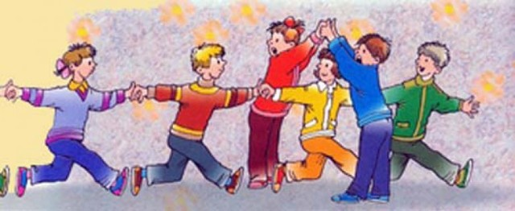
Игры на переменах

Slide 12
Цель игр, проводимых на перемене
Переключение умственной деятельности на физическую.
Снятие общего утомления, моторной напряженности рук, гибкости и подвижности пальцев.
Развитие внимательности, сообразительности, ловкости, быстроты реакции.
Активный отдых.
Получение заряда бодрости и хорошего настроения.

Slide 13
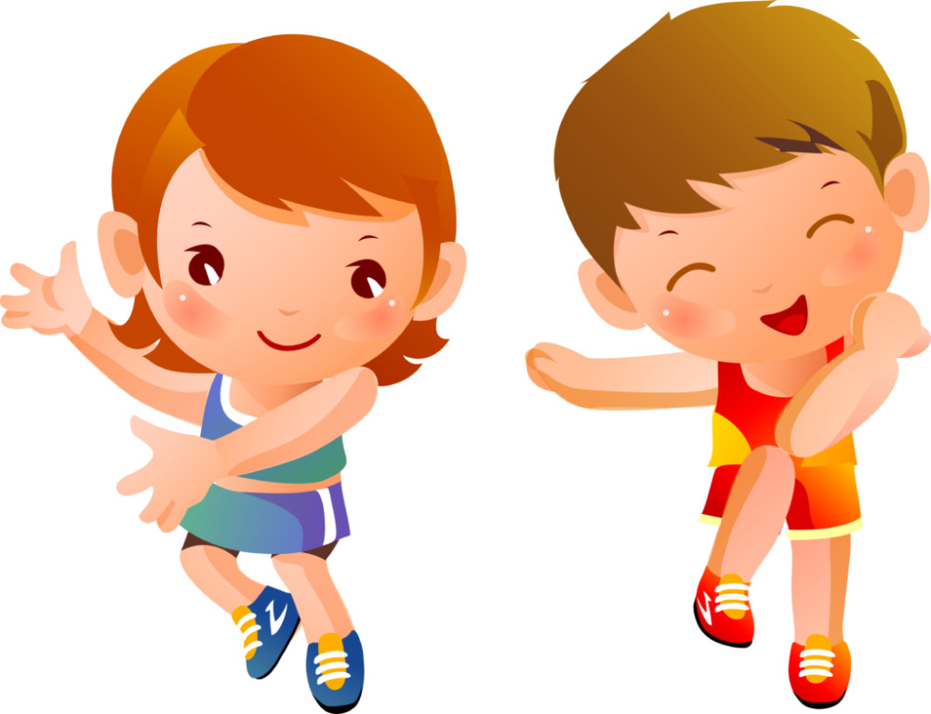
особенности проведения
игр на перемене
Использовать игры средней подвижности и малоподвижные игры
Способ организации: круг, врассыпную, по периметру рекреации
Использовать простые игры, которые не требуют подробного объяснения правил.
Разучить игры, в которые дети смогут играть самостоятельно.
При выборе игры нужно учитывать
количество детей.

Slide 14
Известные игры
«Совушка» («День – ночь»)
«Ручеек»
«Золотые ворота»
«Удочка»
«Мышеловка»
«Тише едешь-дальше будешь»
«Фанты»
«Жмурки с колокольчиком»

Slide 15
Журавли
Задачи: знать народные игры Вологодчины. Развивать координацию движений.
Описание игры: Выбирается водящий, остальные играющие- «журавли».
«Журавли» с приговором «летают» по комнате:
«Ай, дали, дали, дали, пролетали журавли,
Пролетали журавли и велели нам: «Замри»!»
Дети- «журавли» «замирают» в различных позах. Водящий ходит среди них, ищет шевелящегося «журавля» и приговаривает:
«А кто первый отомрет, тот за мной водить пойдет».

Slide 16
Дедушка Мазай
Задачи: развивать воображение, сообразительность, координацию.
Описание игры: Играющие выбирают дедушку Мазая. Остальные участники договариваются, какие движения, обозначающие работу, будут ему показывать (подметают пол, поливают цветы, рисуют и т.д.).
Они подходят к дедушке Мазаю и говорят:
Здравствуй, дедушка Мазай,
Из коробки вылезай!
Где мы были – мы не скажем,
А что делали – покажем!
После этих слов все изображают движениями работу, о которой договорились. Если дедушка Мазай отгадывает, выбирается новый водящий и игра повторяется. Если не отгадывает, ему показывают другую работу. работу.

Slide 17
Мяч за спиной
Задачи: развитие коммуникации, ловкости.
Оборудование: маленький мяч
Описание игры: Участники стоят в плотном кругу, руки держат за спиной. В кругу водящий. По команде ведущего «Начали» начинают предавать друг другу маленький мяч или любой небольшой предмет, не показывая водящему свои эмоции. По команде «Стоп» водящему нужно определить , у кого в руках находится мяч. Участнику, на которого указывает водящий, нужно протянуть руки с раскрытыми ладонями. Если он угадал, его место занимает ребенок, у которого был мяч. Если нет, игра продолжается со старым или новым водящим.

Slide 18
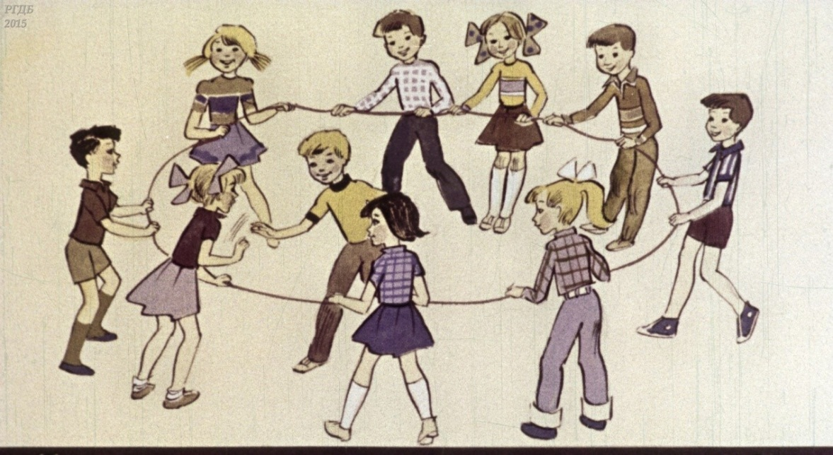
Веревочка
Задачи: Развивать внимание, быстроту реакции.
Оборудование: Для игры необходима веревочка, связанная в кольцо.
Описание игры: До начала игры выбирают считалкой водящего.
Игроки берутся за веревочку и растягивают ее так, чтобы получился круг. Водящий встает внутри круга. Его задача – осалить руку любого участника игры. Но сделать он это может, только пока ладонь касается веревочки. Водящий перемещается внутри круга, стремясь осалить чью-то ладонь, пока она касается веревочки. Чтобы спастись от воды, игроки могут отдергивать руку, или передвигать ее по веревке.
Тот, кого осалят, становится
водящим.

Slide 19
ИГРЫ В КЛАССЕ
Хомяк – первый игрок говорит: «Дома у меня хомяк живет, у него вот такие лапы» и показывает, какие. Второй повторяет движение прошлого участника и добавляет: «И еще вот такие уши», показывает. Каждый последующий игрок повторяет предыдущие движения и добавляет свои, пока кто-то не ошибется.

Slide 20
Факс – дети сидят за партами, последний участник рисует пальцем на спине ученика перед ним фигуру, тот должен повторить ее на спине соседа впереди и так. Пока не дойдет до первой парты. Сидящий впереди оглашает рисунок.
Великаны – когда учитель говорит «карлики» — ученики должны присесть, «великаны» — подпрыгнуть. Можно намеренно называть похожие слова «ка-ртошка». Кто сбился – выбывает.

Slide 21
Подражатель – водящий в центре, ребята в кругу. Один показывает движения – остальные повторяют. Водящему необходимо высмотреть, за кем подражают остальные.
Запрещенная буква
Участники игры садятся по кругу. Ведущий объявляет, какая буква считается запрещенной, например «м». Нужно отвечать на вопросы так, чтобы не встретилась запрещенная буква.
— Что ты сегодня ел?
(Игроки по очереди отвечают, кто ошибся, выходит из игры.)
— Как тебя зовут?
— Кем работает твоя мама?
— Что лежит в портфеле?
И т. д.

Slide 22
Топ – хлоп
Эта игра хорошо развивает как память, так и внимание.
В процессе ведущий называет те или иные понятия и предложения (например, «Ворона — это перелетная птица!»), а дети — определяют, правильные они или нет. В случае неправильного понятия дети должны топать, а в случае правильного — хлопать.
Математика
Дети сидят в кругу. Учитель дает задание: “Начнем считать по кругу. Тот, на кого приходится число, кратное 3, произносит вместо цифры свое имя”.

Slide 23
Веселые задания
«Слушай, смейся выполняй,
Имена запоминай»
с этими словами ведущий дает задание детям.
Леши взяли Тань за левую руку и попрыгали и т.д.
Алфавит
Игру можно проводить как стоя к кругу, так и сидя за партами. Игра на внимательность. Учитель задает задания:
Чьи имена начинаются на А прыгните 3 раза
Чьи имена начинаются на К поднимите руки вверх
и т.д.
Пожалуйста
Ведущий стоит перед играющими и делает различные движения с просьбой повторить их. Играющие повторяют движение только в том случае, если ведущий прибавляет к своей просьбе «Пожалуйста». Кто ошибется и выполнит движение, когда не произнесено «Пожалуйста», выходит из игры.

Slide 24
Подведение итогов игры.
Большое воспитательное значение имеет подведение итогов, оценка результатов, действий детей, их поведение в игровой деятельности.
Итог игры должен быть оптимистичным, коротким и конкретным. Учащихся надо обязательно похвалить.
Подведение итогов игры должно проходить в интересной и занимательной форме.

Slide 25
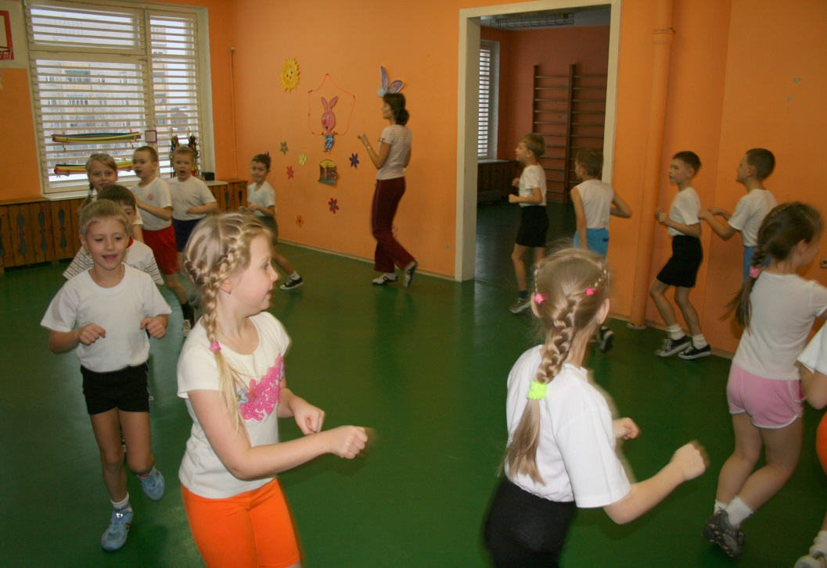
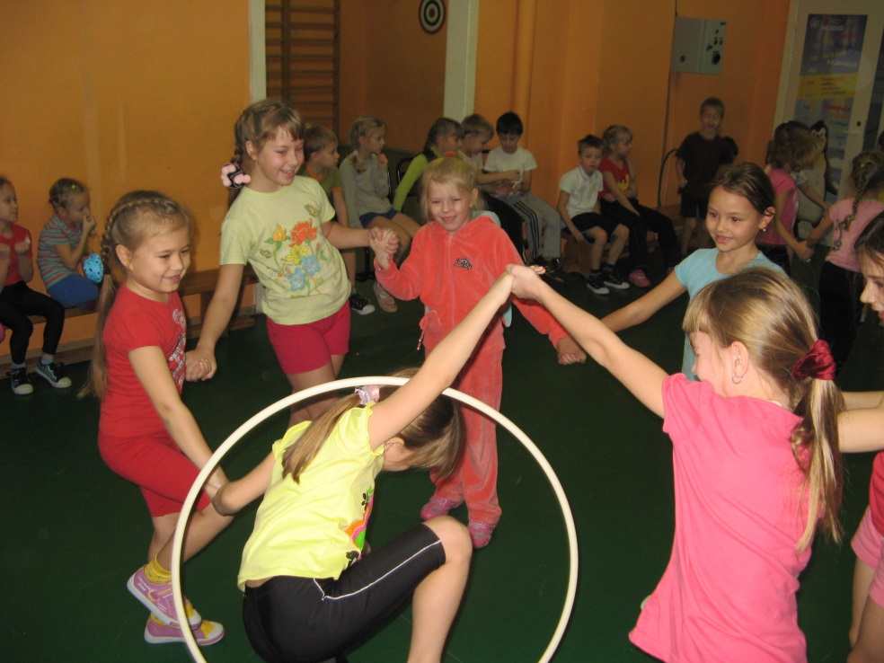
Играйте с нами
Играйте как мы
Играйте лучше нас!

